Slide 1

laravéu_S0E1.mkv
de 0 a 100 em 10s
@mcraos

Slide 2
tudo
instalando
config
uma rota simplona
rotas
grouping
views
blade template engine
controllers
request, params
models
eloquent models
migrations

Slide 3
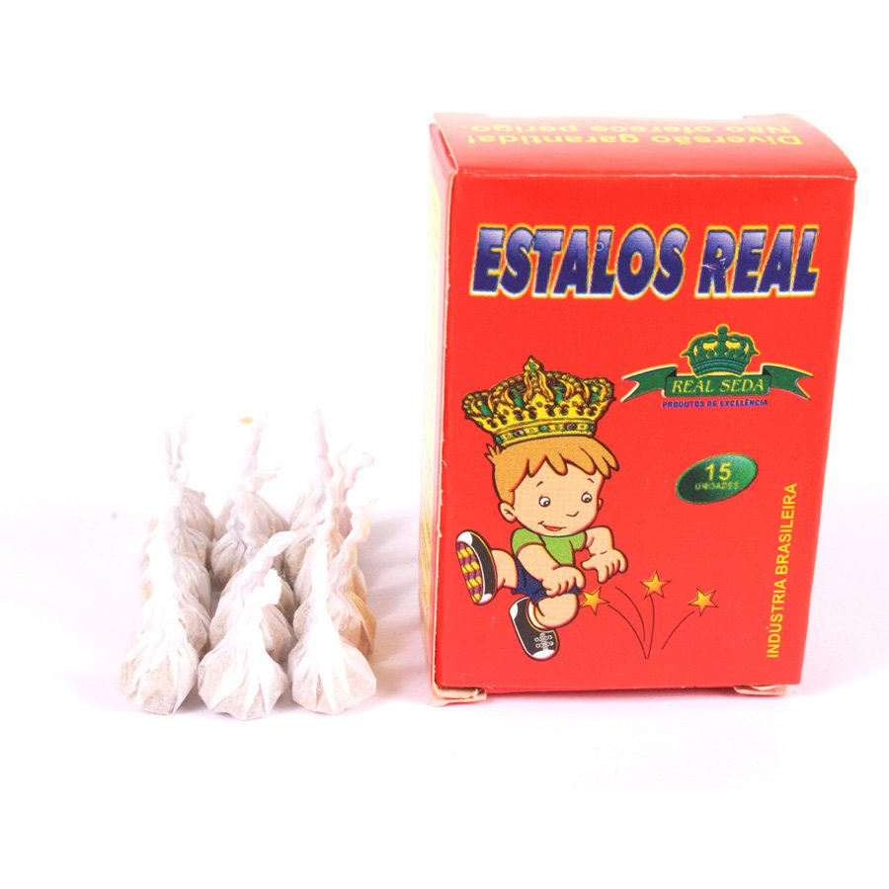
ESTALANDO

Slide 4
composer create-project laravel/laravel nomeDiretorio
outras formas

Slide 5
configs

Slide 6
arquivo .env <+
pasta config/

Slide 7
uma rota pimpona

Slide 8
rotas

Slide 9
routas
grouping
middleware

Slide 10
views

Slide 11
views
diretório
blade template
herança, inclusão
diretivas
@if
@foreach
{{ variavel }}

Slide 12
controllers

Slide 13
controllers
request, parameters
validation

Slide 14
model

Slide 15
model
model
diretório
$fillable
$hidden
migrations
Schema::create
make:migrations
relações
collections

